Slide 1
SFC简介
软件设计部
付婷秀
20 14年7月21日

Slide 2
目录
1、SFC语言概述
2、组成元素介绍
3、执行顺序
4、隐含变量
-部门内部公开

Slide 3
什么是SFC？
SFC：Sequential Function Chart
顺序功能图语言（简称：顺控语言）
是IEC61131-3标准的重要组成部分。也是IEC848(IEC61131-3的前身)就有的主要组成部分。
定义：顺序功能图提供了一种组织程序的图形方法，在顺序功能图中可以用别的语言（包括SFC）嵌套编程。
步、转换和动作是顺序功能图中的三种主要元件。
可以用顺序功能图来描述系统的功能。

Slide 4
使用场合
特别适合对于“顺序相关”的控制场合

Slide 5
与其它语言关系
1、 SFC是构架于其他语言之上的一种语言。SFC的步（动作）可以使用任何一种语言来描述，包括FBD(CFC)、ST(IL)、LD以及SFC。
2、执行方式：在一个执行周期，其他语言的任何代码均要被执行一次，或者说扫描一次（IEC的“使能”端可以使得块不被执行）；SFC的每个步（动作）在一个执行周期里不一定都被执行或者不被执行。
3、能形象的描述被动对象的“控制逻辑”和“控制流程”，便于程序的编写和维护。
4、用其他语言实现的控制任务可以“使用”SFC轻松的实现，但使用其他语言来实现SFC所能实现的功能就比较困难，或者不能实现。
5、CFC、ST、LD和SFC一起构成了工业控制语言的完整集合。

Slide 6
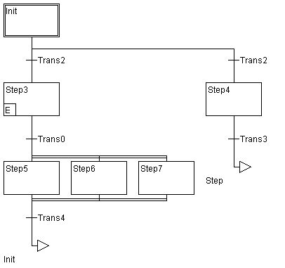
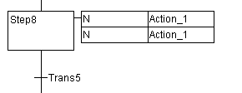
步
步
这就是“步”
步：是程序执行的逻辑单位。
为了标识“步”，因此每个步就要有个“名字”，如下：
步名：SFC步的名字，隐含声明的变量
在上图中，Step8、Init、 Step3、…… 都是步名

Slide 7
步
1、步名是组态人员给它起的名字，也可以使用系统默认的。
步名应该具有含义明确的或者与被控对象相关联的字符。
2、在同一段SFC程序里，步名不能重复（编译不能通过）。
3、在同一个SFC的全部嵌套的程序里，所有的步名均不能重名（编译能通过，但执行会出错）。
4、步名起名时，遵循“变量”取名规则，即：不能使用系统关键字，不能使用汉字，不能以数字、!、#等等开始等（具体参见“变量命名规则”）
5、步名其本质是代表“步”的一个变量。

Slide 8
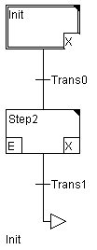
几种步
步
初始步：一个SFC只能有一个初始步
“双方框” 框起来的步
它是SFC程序运行的第一个步，即：当SFC运行后，第一个执行的步。也是新建一个SFC后默认有的一个步
一般步：一个SFC可以有若干个步
单方框 框起来的步
一般是由组态人员添加的步
跳转步---跳转：一个SFC可以有若干个跳转
它是一段SFC结束时的一个“去向”的标志，组态人员可以修改它。

Slide 9
步
步按照其运行时的状态可以分为两类：活动步、非活动步
活动步：
当前处于运行状态的步被成为“活动步”，活动步又称之为“当前步”。一个运行着的SFC程序，在同一个时间刻可能有一个或者几个活动步（当前步）。对于不存在“并行分支”的SFC程序，在同一个时间刻只能有一个活动步（当前步）。
非活动步：
非活动步是哪些处于非执行状态的步。一个运行着的SFC程序，在同一个时间刻可能有一个或者几个非活动步。
当系统扫描或者执行SFC程序时，在每个扫描周期里只有活动步的代码会被系统执行，非活动步的代码不会被系统执行。

Slide 10
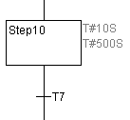
步
时限
时限：
SFC程序在执行时，可以给“步”加上时间限制的条件
时间限制条件分为：最大时间和最小时间。
最大时间：当该步的执行时间超过“最大时间”后，其出口转移条件还不满足时，系统将发出超时报警信息。（AT暂不支持）
最小时间：当该步的执行时间不足“最小时间”时，即使其出口转移条件满足了，程序也不会执行“转移动作”，一直到该步的执行时间超过“最小时间”程序才会执行转移动作。
时限可以使用时间变量的形式（TIME）。

Slide 11

步
步名：SFC步的名字，编译时被系统自动的隐含的声明的变量。
其实，对于任何变量，都是需要被声明（定义）的，然后系统才能使用它。步名也是系统使用的一个变量，来代表该步的一些状态，以及控制“步”的运行状态。
步名变量属于结构体变量，由四个成员组成，其变量格式举例如下：
Step2.x:BOOL; Step2._x:BOOL;
Step2.t:TIME; Step2._t:TIME;

Slide 12
几种步
转移条件
转换
转移条件：
1、可以是变量或者表达式，
其值为TRUE或者FALSE
2、可以是转换POU
作用：
上一步转移到下一步的条件
编辑：
可以在SFC界面上直接编辑，也可以双击“转移条件”，系统将打开一个转换POU

Slide 13
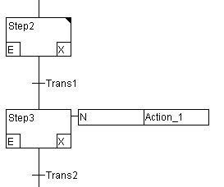
动作
“动作”可以分为三种：步动作、入口动作、出口动作
步动作
入口动作
出口动作
1、“动作”可用CFC、LD、ST编程
2、初始步无入口动作

Slide 14
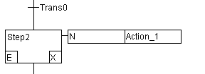
动作
步动作限定符
步动作名
步动作的定义：步动作是关联与步上的一种动作，它由步动作限定符和步动作代码两部分组成。步动作代码是一个代码的集合，该集合需要有个名字来描述它，即：步动作名。
步动作限定符限定了动作的执行方式，共有11种限定符。步动作代码是动作的具体执行的内容，步动作代码可以由3种编程语言（CFC、ST、LD）编写。
步动作名：与SFC步名字类似，编译时，被系统自动的声明的变量。同样的，步动作名代表该步动作的一些状态，以及控制“步动作”的运行状态。
步动作名关联的变量是功能块类型SFCActionType 。

Slide 15

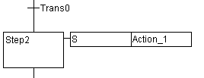
动作
动作限定符
N
普通型：当步开始激活时，动作开始执行；当步退出时，动作停止执行。
S
置位型：当步开始激活时，动作开始执行；当步退出时，动作还将继续执行。一直等到有R限定符给它复位之后，动作才将停止执行。在动作没有被R停止之前，任何限定符也不能使得动作停止（包括P限定符）。

Slide 16
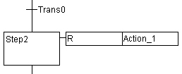

动作
动作限定符
R
复位型：当步开始激活时，动作停止执行。
L
限时结束型：当步开始激活时，动作开始执行；同时开始计时，当时间到达设定值后，动作将停止执行。如果时间还没有到达设定值时，步的转移条件已经满足，此时，动作也将停止执行。
要加时间常数
（设定值）

Slide 17
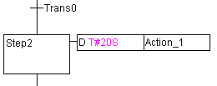
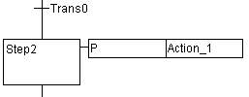
动作
动作限定符
延时开始型：当步开始激活时，开始计时，当时间到达设定值后，动作将开始执行；当步退出时，动作停止执行。如果时间还没有到达设定值时，步的转移条件已经满足，在这种情况下，动作将不可能被执行。
D
要加时间常数
（设定值）
P
P0
P1
脉冲型：当步开始激活时，动作开始执行，并且动作只被执行一次，之后动作将停止执行。 （P0：上升沿；P1：下降沿）

Slide 18

动作
动作限定符
SD
延时绝对开始置位型：当步开始激活时，开始计时，当时间到达设定值后，动作将开始执行；当步退出时，动作还将执行，一直等到有R限定符给它复位之后，动作才将停止执行。在动作没有被R停止之前，任何限定符也不能使得动作停止（包括P限定符）。如果时间还没有到达设定值时，步的转移条件已经满足，在这种情况下，计时还在进行，一直到时间达到设定值后，动作将被执行，此时不管当前步还是不是原来的步了。
要加时间常数
（设定值）

Slide 19

动作
动作限定符
DS
延时开始置位型：当步开始激活时，开始计时，当时间到达设定值后，动作将开始执行；当步退出时，动作还将执行，一直等到有R限定符给它复位之后，动作才将停止执行。在动作没有被R停止之前，任何限定符也不能使得动作停止（包括P限定符）。如果时间还没有到达设定值时，步的转移条件已经满足，在这种情况下，动作将不可能被执行。
要加时间常数
（设定值）

Slide 20
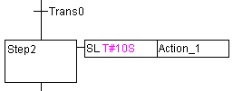
动作
动作限定符
SL
绝对限时结束型：当步开始激活时，动作开始执行；同时开始计时，当时间到达设定值后，动作将停止执行。如果时间还没有到达设定值时，步的转移条件已经满足，此时，动作还将继续执行，直到当时间到达设定值后动作才会停止执行。
要加时间常数
（设定值）

Slide 21
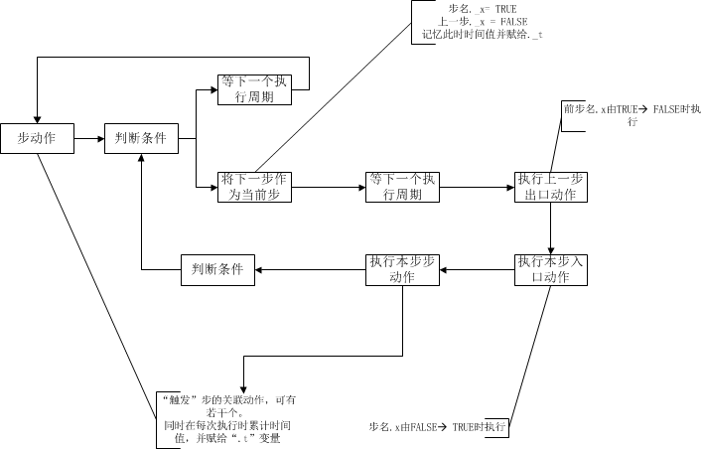
执行顺序

Slide 22
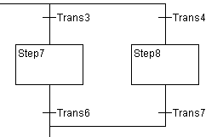
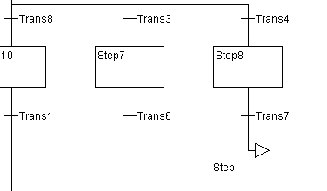
执行顺序
选择分支
1、自上步到下一步转移时，当不同的条件成立时，程序转到不同的分支上执行。
2、这些分支条件在组态时应该满足“互斥的”特性。
3、如果没有“互斥”，则程序扫描时遵循“自左向右”的优先级执行

Slide 23
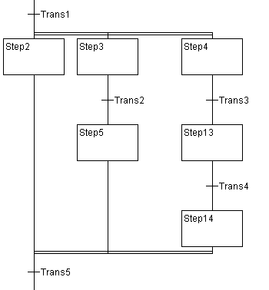
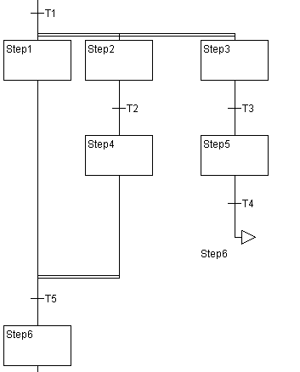
执行顺序
并行分支
1、用于执行“并发的”各个任务。即：当某个条件满足后，并发的任务就被同时的执行。
2、自上步到下一步转移时，全部的并行分支均被同时执行。
3、并行分支的出口可以并行，也可以跳转。

Slide 24
隐含变量
1、SFCInit：BOOL
为TRUE时，SFC回到初始步，同步复位所有的标志变量，且初始步不运行。直到为FALSE时，系统恢复正常运行。
2、SFCReset：BOOL
与SFCInit相比，初始步运行。
3、SFCPause：BOOL
为TRUE时，暂停当前步的步动作执行。

Slide 25

谢 谢 !
-部门内部公开

